Slide 1
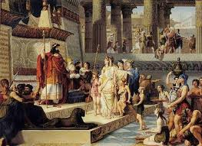
Ibadah Komisi Wanita
Rabu 22 Oktober 2014
Tema : Kunjungan Ratu Negeri Syeba
1 Raja-Raja : 1-10
.

Slide 2

Tempat : Gereja Agape Kupang
MC : Isye Nussy
Pengkhotbah : Ellen Amalo,S.Pd.K
Pemusik : Nikita Siung
Kolektor : Maria Ludji
Waktu : 15.30 WITA-17.30 WITA
Jumlah Kehadiran : 23 orang

Slide 3
Materi Khotbah
Ratu Syeba adalah seorang wanita yang tidak disebutkan secara jelas namanya,tetapi diperkirakan ratu ini adalah keturunan langsung dari Abraham melalui Ketura, istrinya yang kedua (Kejadian 25).
Ratu ini mendengar tentang hikmat dan kelebihan Salomo yang begitu terkenal. Ratu ini datang, ingin menyaksikan secara langsung hikmat Salomo. Dia memuaskan rasa ingin tahunya dengan mengajukan banyak pertanyaan kepada Salomo. Tidak dijelaskan pertanyaan apa yang diberikan, namun yang jelas pertanyaan-pertanyaan yang membuat Salomo menceritakan/membuka semua hikmat dan kelebihan yang dia dapat dari Allah tanpa menyembunyikan satu pun (ayat 3).
Mendengar jawaban dan penjelasan Salomo, ratu ini memuji Salomo dengan begitu luar biasa. Dia bahkan memuji Allahnya Salomo yang memberi hikmat kepada Salomo dan memberkati Israel selama-lamanya.
Ratu ini juga memberikan kepada Salomo hadiah yang banyak dan mahal-mahal harganya (ayat 10). Salomo pun terpancing dan balas memberi hadiah kepada sang ratu untuk dibawa pulang ke negeri asalnya.
Semua yang ratu ini minta, Salomo berikan.

Slide 4
Refleksi singkat dari kisah dalam firman ini adalah :
Berkat Tuhan dalam hidup kita, tidak harus kita telanjangi didepan orang.
Seringkali kita terpancing menyombongkan diri dengan apa yang kita miliki. Kita lupa bahwa maksud Allah mempercayakan semua kelebihan yang ada, untuk memuliakan namanya, bukan untuk membanggakan diri. Kebiasaan pamer didepan orang akan membuat kita jatuh.
2. Harus berhati-hati dalam bergaul.
Pergaulan yang buruk merusak kebiasaan yang baik (Amsal 18:4). Salomo saat menceritakan semuanya kepada ratu Syeba saat itu, sebenarnya dia sedang membuka celah untuk orang lain mempengaruhi kebiasaan baik dalam dirinya. Sebenarnya Tuhan ingin Salomo tetap didalam firman, berpegang teguh kepada Allah, agar Tuhan mengokohkan kerajaannya (Amsal 9:4-5). Sampai wanita ini meminta apa saja, maka Salomo berikan. Salomo lupa bahwa dia tidak seharusnya menghamburkan berkat Tuhan untuk satu hubungan diplomatik yang belum tentu mendatangkan kebaikan yang berarti bagi kerajaannya.
3. Setiap keluarga Allah harus memegang teguh prinsip bahwa ada hal-hal yang bisa kita ceritakan /buka didepan orang, tetapi ada juga yang menjadi rahasia keluarga kita demi menjaga hal baik dan kasih karunia Tuhan yang terus terjaga dalam keluarga kita.

Slide 5
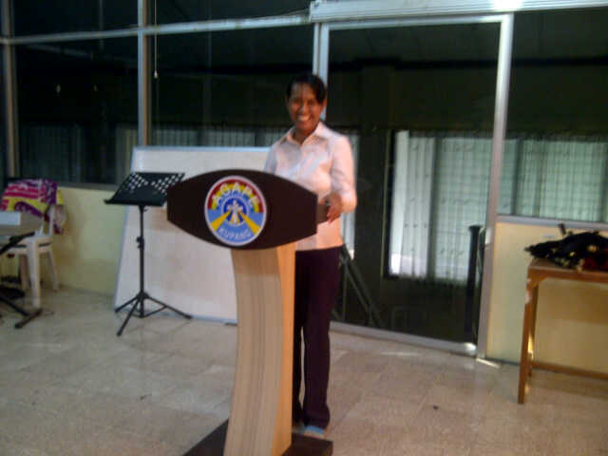
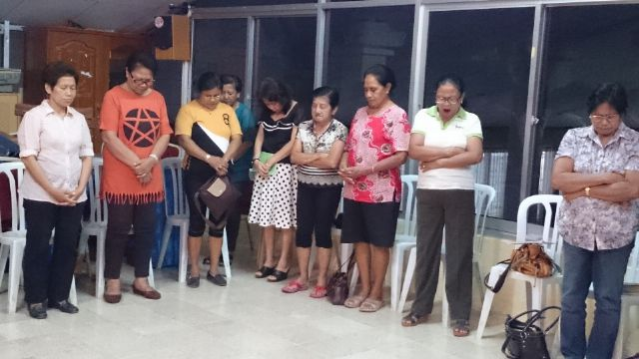
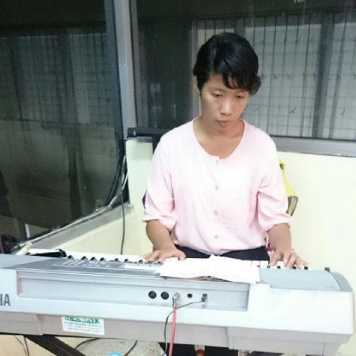
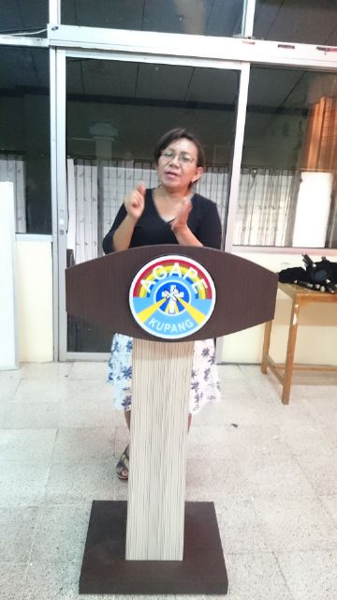
Ruang Karya
(Kerja Bersama Yesus Saja)
Doa Bersama
Pengkhotbah
MC
Pemusik

